Slide 2
Poliitika ja meedia
Kultuur ja sport
Haridus ja ajalugu
Kodukant
Varia
Pildi- ja videoküsimus
Eri

Slide 3
Poliitika ja meedia
z

Slide 4
Poliitika ja meedia
1.1 Kes on see Kadrinaga seotud isik, kes töötab alates teisest septembrist 2024 Välisministeeriumi poliitikaküsimuste asekantslerina?
1.2 Seriaalis ,,Von Fock'' kehastab Egon Nuter Carl Magnus von der Pahlenit. Kuidas on Carl Magnus von der Pahlen seotud Alexander von der Pahleniga?
1.3 Mis aastast alates on Kairit Pihlak Kadrina vallavanem?
1.4 Neeruti Seltsi Taskuhäälingu teine saade ilmub 23. aprillil. Kes võiks olla see Undla vallas sündinud isik, kellel on seos ka riigivanem Jaan Tõnissoniga?

Slide 5
Poliitika ja meedia
1.5 Kes on Kadrina valla noortevolikogu esimees?
1.6 2017. aastal toimusid kohalikud valimised. Valimisliitudest kandideeris Terve Vald, Puhas Kadrina ja Koduvald. Kes oli erakondadest esindatud?
1.7 Ta lõpetas 2004. aastal Kadrina Keskkooli, klassijuhatajaks Liivi Heinla. Keskkooli tuli ta õppima Aasperest. 2007. aastast on ta töötanud Brüsselis. Alates 2015. aastast töötab ta Euroopa Parlamendi presidentuuri peadirektoraadi õigusaktide direktoraadi õigusloome kvaliteedi üksuse E- välisasjad, eesti keele osakonna dokumentide haldurina. Kes?

Slide 6
Kultuur ja sport
z

Slide 7
Kultuur ja sport
2.1 NSV Liidu meistrivõistlused suusatamises toimusid 1965. aastal Otepääl. Mitmenda koha sai Erika Roger (Valdson) juunioride klassis?
2. 2 Esimesel aprillil 2025 lahkus meie hulgast muusikapedagoog Ave Kumpas. Kes oli tema onu (1911 – 1963)?
2. 3 Möödunud kuul Hispaanias Candeledas peetud rahvusvahelisel esimese kategooria olümpiakrossil sõitis Kadrinast pärit rattur eliitnaiste konkurentsis kolmandale kohale. Kes?
2.4 Septembris 2024 ilmus Tauno Vahteri romaan ,,Elevandi üksindus''. Romaanis on suurem fookus ka ühel Kadrinaga seotud persoonil. Kellel?

Slide 8
Kultuur ja sport
2. 5 Kes on tänavusel CADrinal üks õhtujuhtidest, kelle vanaisa sai 1997. aastal Väike-Maarja valla aukodanikuks?
2. 6 Kes oli Kadrina Rahvamaja juhataja 2012–2019?
2. 7 11. juunil 1933 toimus Kadrinas Hariduse Seltsi Laulupäev. Kohal oli ka hilisem peaminister, kes pidas üritusel kõne. Kes?

Slide 9
Õiged vastused
z

Slide 10
Poliitika ja meedia
1.1 Martin Roger, varasem välisministeeriumi NATO ja Atlandi-üleste suhete osakonna peadirektor.
1.2 Ta oli Alexander von der Pahleni isa.
1.3 2018.
1.4 Arvo Kruusement.
1.5 Jürgen Lankei.
1.6 IRL ja Keskerakond.
1.7 Joel Hirv.

Slide 11
Kultuur ja sport
2.1 Kolmanda koha.
2. 2 Arnold Kais.
2. 3 Merili Sirvel.
2. 4 Alvine Pedriks.
2. 5 Anna Pihl, Boris Gavronski oli sealse kolhoosi esimees.
2. 6 Helena Mägi.
2. 7 Jüri Uluots.

Slide 12
Haridus ja ajalugu
z

Slide 13
Haridus ja ajalugu
3. 1 Kes pälvis Lääne-Virumaa Aasta Õpetaja tiitli 2005. aastal?
3.2 Ta lõpetas Kadrina Keskkooli 1988. aastal. Ta oli kunagise bändi Duubel+ solist.
3. 3 Kes on Eesti Lennuakadeemia rektor?
3. 4 Millal toimus Moe lennuõnnetus?

Slide 14
Haridus ja ajalugu
3. 5 1937. a määrati ta Kilingi-Nõmme kooli direktoriks. 1939. a autasustas president Päts teda Punase Risti teenetemärgiga. Hiljem töötas ta Vaivara lastekodu juhataja ning Kadrina kooli direktorina. Kellest on jutt?
3. 6 Kes on Kadrina valla hariduskomisjoni esimees ja aseesimees?
3. 7 Esimene eestikeelne laenuraamatukogu avati Kadrinas 1897. aastal. Kus?

Slide 15
Kodukant
z

Slide 16
Kodukant
4. 1 Miks ei ilmunud 2022. aastal Kodukandi augustikuu leht?
4. 2 Oktoobris 2017 on Kodukandis uudislõik, et koolis toimus puurpingi soetamiseks õnneloos. Mis oli loosi peaauhind?
4. 3 Detsembris 1993 kuulutati Kodukandis üks konkurss välja. Milline?
4. 4 1990. aastatel ilmusid Kodukandis kooli ajaloost rääkivad artiklid. Mis nime see rubriik kandis?

Slide 17
Kodukant
4. 5 Novembris 1994 kirjutab Kodukant, et 26. oktoobril külastas Kadrinat Eesti Kodanike Liidu juht Riigikogu valimiskampaania raames. Kes Kadrinat külastas?
4. 6 Augustis 1994 kirjutab Harald Rahupõld Kodukandis, et möödunud kuul lahkus üks riigijuht ning mitmes lehes rääkis ta, kuidas ta seda riiki 1988. aastal külastas. Mis riigis ta käis?
4. 7 Augustis 2018 kirjutab Kodukant, et Kadrinasse paigaldati uus pink. Kelle auks?

Slide 18
Õiged vastused
z

Slide 19
Haridus ja ajalugu
3. 1 Siret Pung.
3. 2 Anneli Tõevere-Kaur.
3. 3 Koit Kaskel.
3. 4 19. aprill 1977.
3.5 Elmar Kanter.
3.6 Meelis Stern ja Siim Umerov.
3. 7 Vennastekoguduse palvemajas.

Slide 20
Kodukant
4. 1 Leht ilmus, kuid septembrikuu nime all.
4. 2 Kuuekeelne väikekannel.
4. 3 Valla sümboolika konkurss.
4. 4 Koolituba.
4. 5 Jüri Toomepuu.
4. 6 Põhja-Korea.
4. 7 Väino Nuka, Harald Faelmanni ja Kalevipoja kolhoosi auks.

Slide 21
Varia
z

Slide 22
Varia
5. 1 Mitmel korral on CADrina võistlusel olnud ülesandeks transpordivahend?
5. 2 Mitu ülekäigurada on Kadrina alevikus? (kui saar on vahel, siis arvestage kaks)
5. 3 15. märtsil möödus tema sünnist 140. aastat. Tema poeg kirjutas 1939. aastal üles ühe esivanema mälestused: ,,Umbes viis põlvkonda tagasi tuli üks 16aastane noormees üle mere Rootsist ja asus elama praegusesse Undla valda Põima külast mere poole ja tema nimi oli …'' Kes oli see mees, kelle sünnist möödus möödunud kuul 140 aastat.
5. 4 Mis taasloodi Kadrinas 5. märtsil 1995?

Slide 23
Varia
5. 5 22. novembril 1995 külastas Kadrinat president Meri. Mis toimus 3 päeva hiljem, 25. novembril?
5. 6 Kui president Meri Kadrinat külastas, siis kes talle kohalikku ajalugu tutvustas?
5. 7 1930ndatel aastatel sündis ühte Kadrina kihelkonna taluperre kahe peaga loom. Mis loomaga oli tegu?

Slide 24
Pildi- ja videoküsimus
z

Slide 25
6.1 Kes on see mees?
z

Slide 26
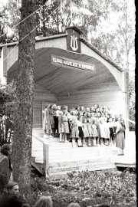
6.2 Kus on see foto tehtud? (1956)

Slide 27
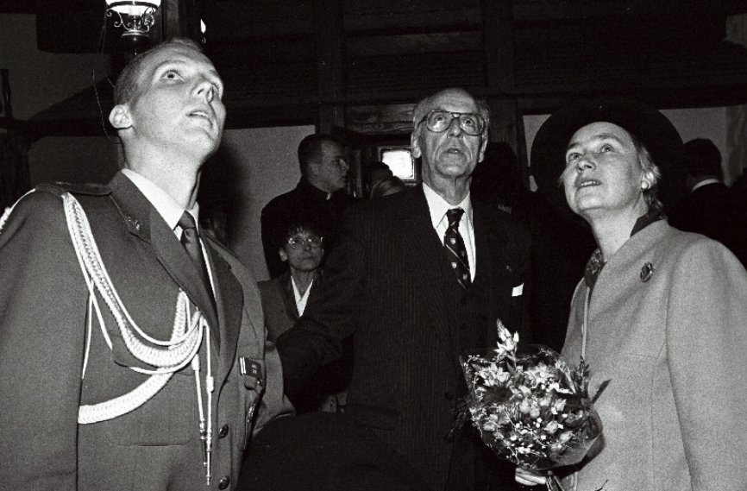
6.3 Kus on see foto tehtud?
z

Slide 28
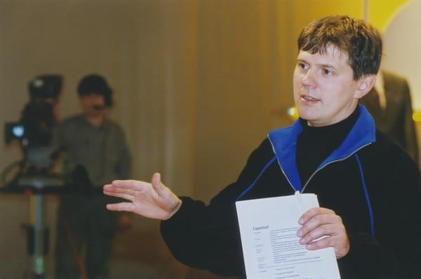
6.4 Kes on pildil?
z

Slide 29
6.5 Kes on pildil?
z

Slide 30
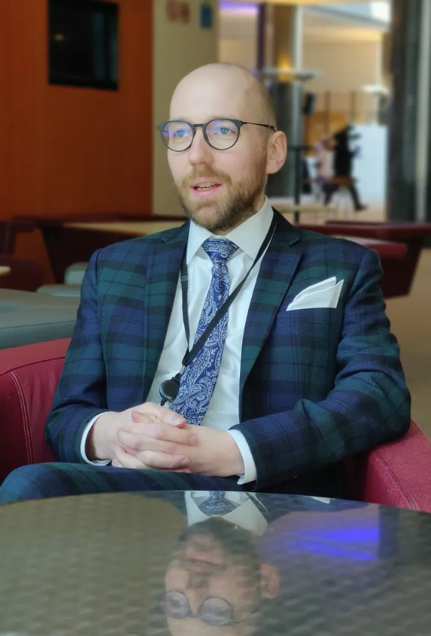
6.6 Kes on pildil?
z

Slide 31
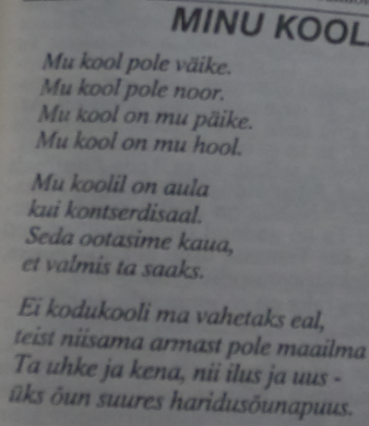
6. 7 Kes on selle luuletuse autor?
z

Slide 32
Õiged vastused
z

Slide 33
Varia
5.1 7 - jalgratas, võidusõiduauto, lennuk, laev, rakett, ralliauto, tõukeratas.
5. 2 24.
5. 3 Jüri Balder.
5. 4 Kadrina valla Tuletõrjeühing.
5. 5 Õnnistati Kadrina valla lipp.
5. 6 Valve Olesk.
5. 7 Lehmavasikas.

Slide 34
Pildi- ja videoküsimus
6. 1 Alexis Kreutzwald.
6. 2 Neerutis.
6. 3 Tänane Tõlla Trahter.
6. 4 Marek Inno.
6. 5 Kristjan Rahnu.
6. 6 Joel Hirv.
6.7 Margo Peetsalu, 4. klassis.

Slide 35
Eri (Juubilarid 2025)
z

Slide 36
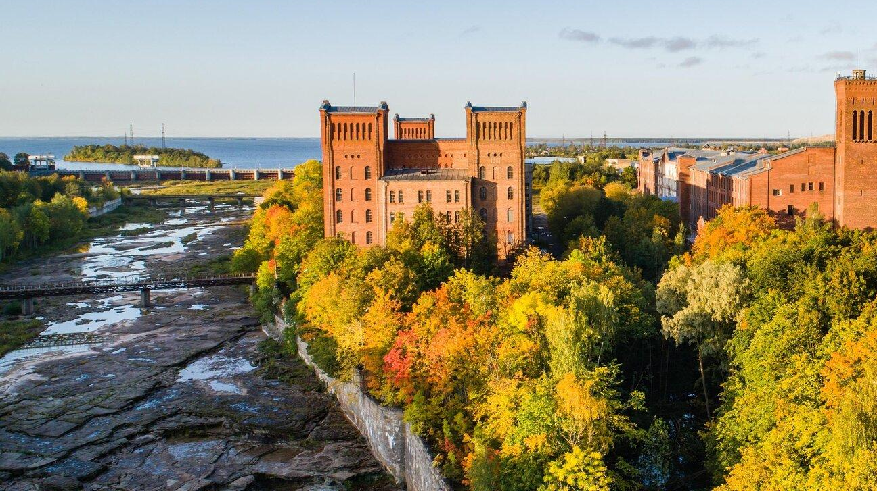
7.1 (28. 05. 1890 – 30. 07. 1961)
7.1.1 Millise riigi suursaatkond asub Tallinnas Olde Hansa restorani vastas aadressil Suur-Karja 1?
7.1. 2 Selle hoone territooriumil korraldas NKVD 1941. a massimõrva. Surnukehad avastati Saksa okupatsiooni ajal.
7. 1. 3 Mis on pildil?

Slide 37
Klaus Scheel
Õige vastus
z

Slide 38
7. 2. 1 Sarnaselt oma vanemale vennale töötas ka tema Tbilisis. 7. 2. 2 Tema isa oli Põltsamaa kihelkonnakooli juhataja ajal, kui seal töötasid näiteks Karl August Hermann ja Eduard Bornhöhe. 7. 2. 3 Tema noorema venna abikaasa Charlotte Sabine Scheel oli Klaus Scheeli tädi.
7.2 (21. 07. 1870 – 10. 04. 1945)
z

Slide 39
Gustav Johannes Beermann
Õige vastus
z

Slide 40
7. 3. 1 Ta on lõpetanud Kadrina Keskkooli ning tema klassijuhataja oli Rein Inno. 7. 3. 2 Ta võttis osa Eurolaulust 1994. a ning 1999. aastal. 7. 3. 3 2015. aastal ilmus tema esimene luulekogu ,,Mesiniku tütar''
7. 3 (20. 04. 1970)
z

Slide 41
Anneli Tõevere-Kaur
Õige vastus
z

Slide 42
7. 4. 1 Ta suri pärast rasket haigust ja maeti Kadrina kalmistule. 7. 4. 2 Ta oli suure lugemusega näitleja ja lavastaja ning innukas kodu-uurija. 7. 4. 3 1912. aastal lõpetas ta Tartu Õpetajate Seminari.
7. 4 (13. 09. 1890 – 14. 03. 1935)
z

Slide 43
Paul Pedisson
Õige vastus
z

Slide 44
7. 5. 1 Virumaa Teataja kirjutas 2004. aastal: ,,Aastaid pealinnas elanud ja kunagises Estoplasti tehases tsehhijuhataja ametit pidanud ... isamaja asub Kadrina - Viitna tee veeres metsa sees ja kannab kirjade järgi nime Joosepi 15.'' 7. 5. 2 Alates 2022. aastast on tema lapselaps Keskkonnaameti peadirektor. 7. 5. 3 Koos lapselapsega käis ta 2012. aastal presidendi vastuvõtul.
7. 5 (30. 11. 1925 – 14. 06. 2020)
z

Slide 45
Elmar Vakra
Õige vastus
z

